Slide 1



Welcome
to our Class!
Book: English 3
Prepared by Miss Linh

Slide 2
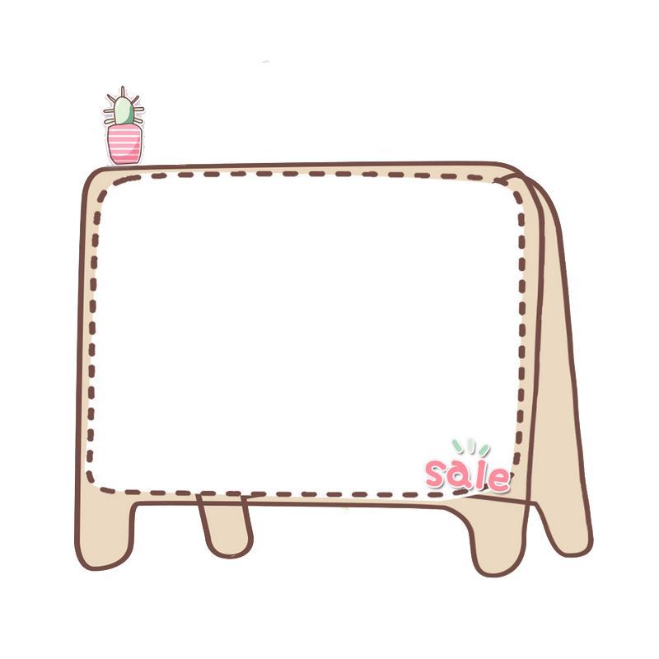

Unit 14:
Are there any posters in the room?
Lesson 1

Slide 3

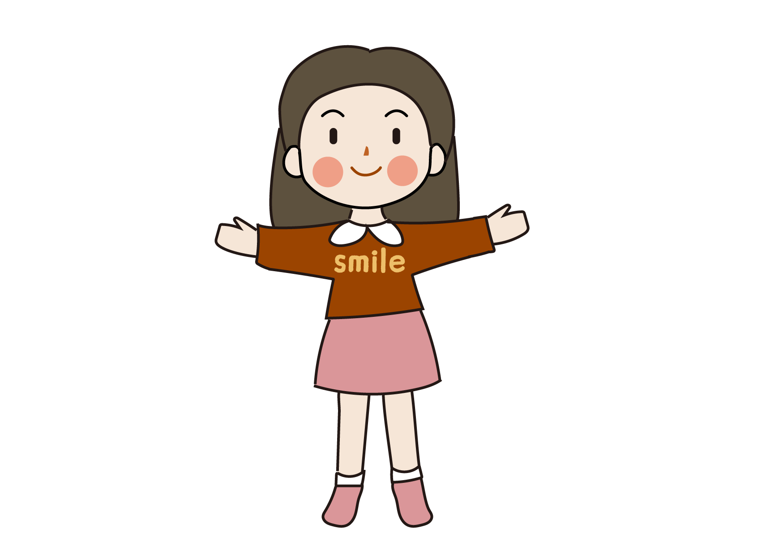
Objectives
01.
Learn the new words about the things of plural.
Learn the sentences about the things plural.
02.

Slide 4
New words

Slide 5


cupboard
/ˈkʌbərd/

Slide 6

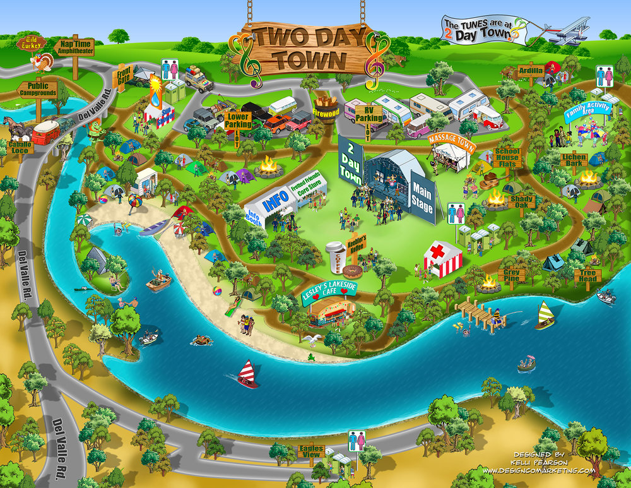
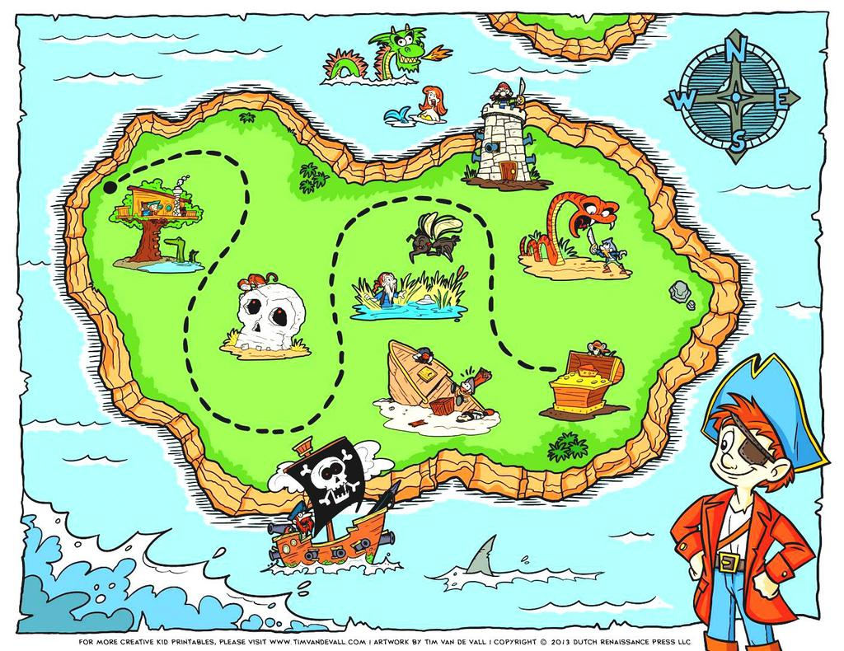
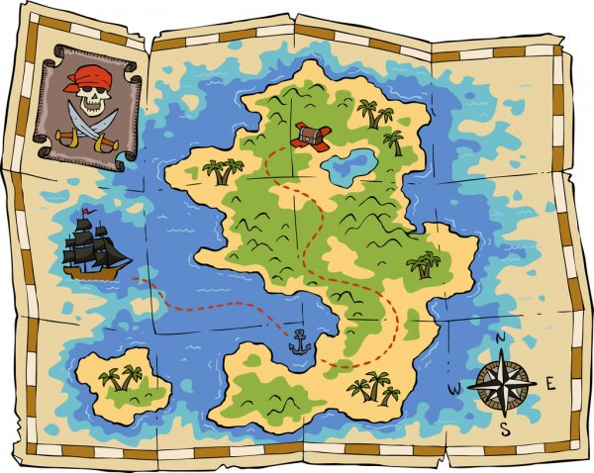
map
/mæp/

Slide 7
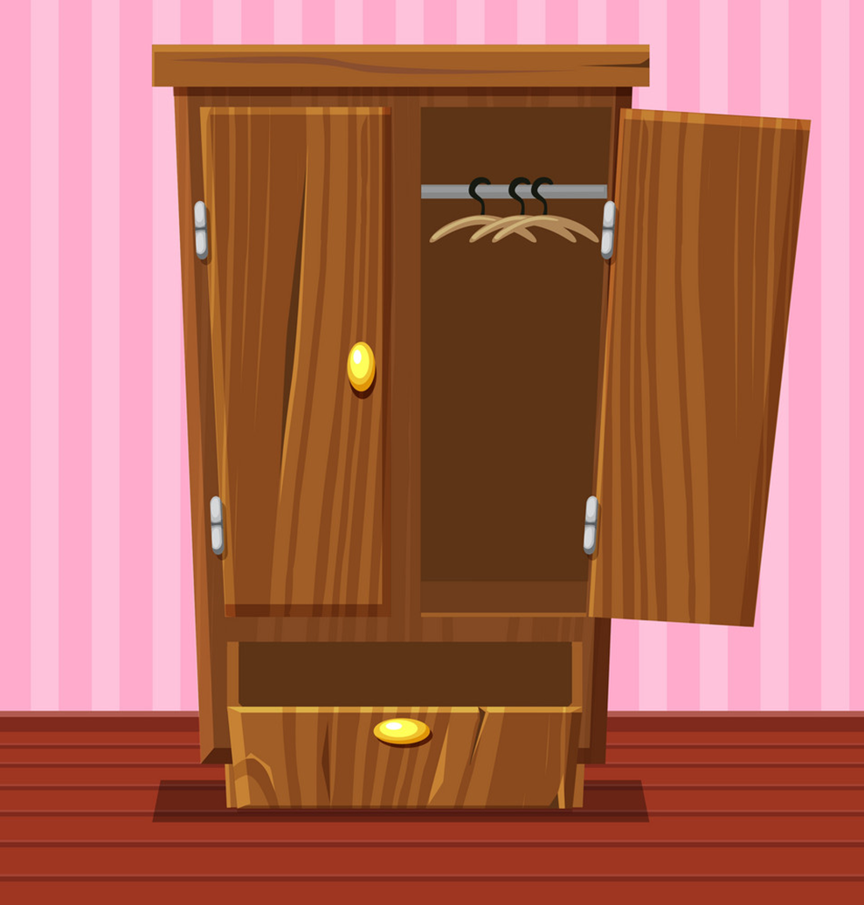
wardrobe
/ˈwɔːrdrəʊb/

Slide 8

sofa
/ˈsəʊfə/

Slide 9


Vocabulary
a sofa
a wardrobe
a map
a cupboard
sofas
wardrobes
maps
cupboards

Slide 10





PLAY

Slide 11



sofa
wardrobe
cupboard
map

Slide 12
a cupboard
a map
a sofa
a wardrobe

Slide 13
a wardrobe
a sofa
a map
a cupboard

Slide 14
a cupboard
a wardrobe
a map
a sofa

Slide 15
a sofa
sofas
supermaket
bookshop

Slide 16
cupboards
a cupboard
KA
KO

Slide 17
a map
maps
LA
LE

Slide 18

a wardrobe
wardrobes
LE
LO

Slide 19

End

Slide 20

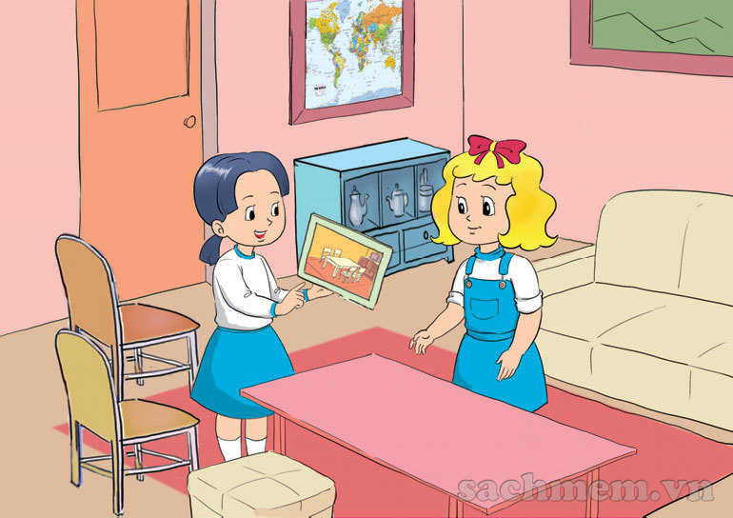
1. Look, listen and repeat.
Are there any chairs in the room?
This is a picture of my room.
Yes, there are.

Slide 21
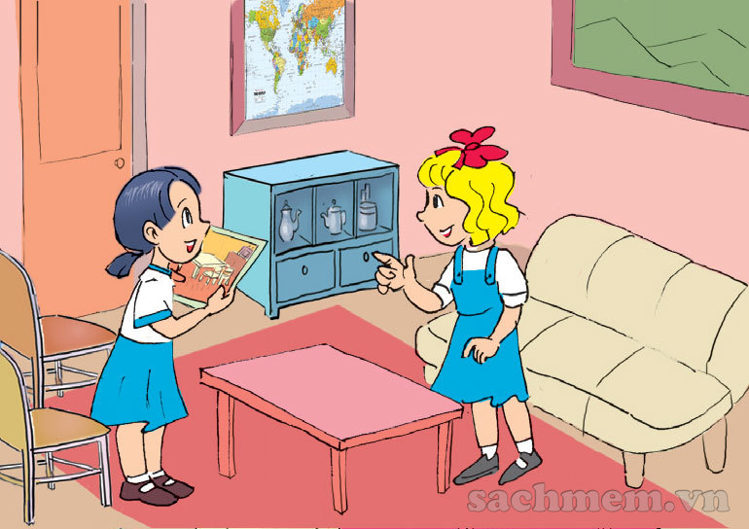
1. Look, listen and repeat.
Are there any posters in the room?
No, there aren't.

Slide 22
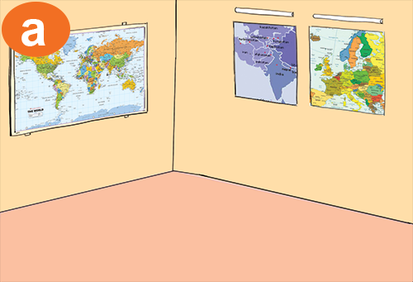


2. Point and say.
Are there any maps in the room?
_________
Yes, there are.

Slide 23
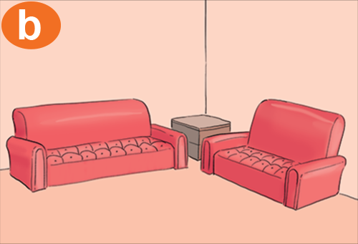
2. Point and say.
Are there any sofas in the room?
_________
Yes, there are.

Slide 24
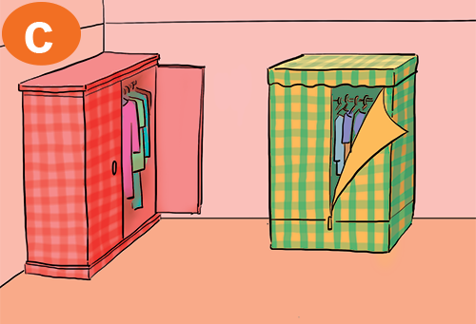
2. Point and say.
Are there any wardrobes in the room?
_____________
No, there aren't.

Slide 25
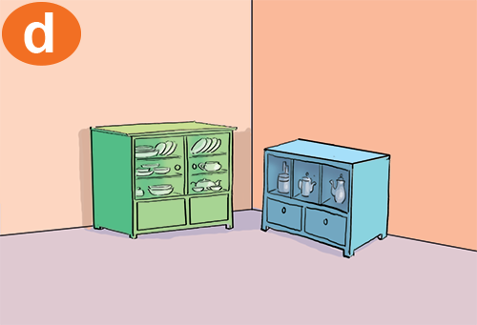
2. Point and say.
Are there any cupboards in the room?
_____________
No, there aren't.

Slide 26

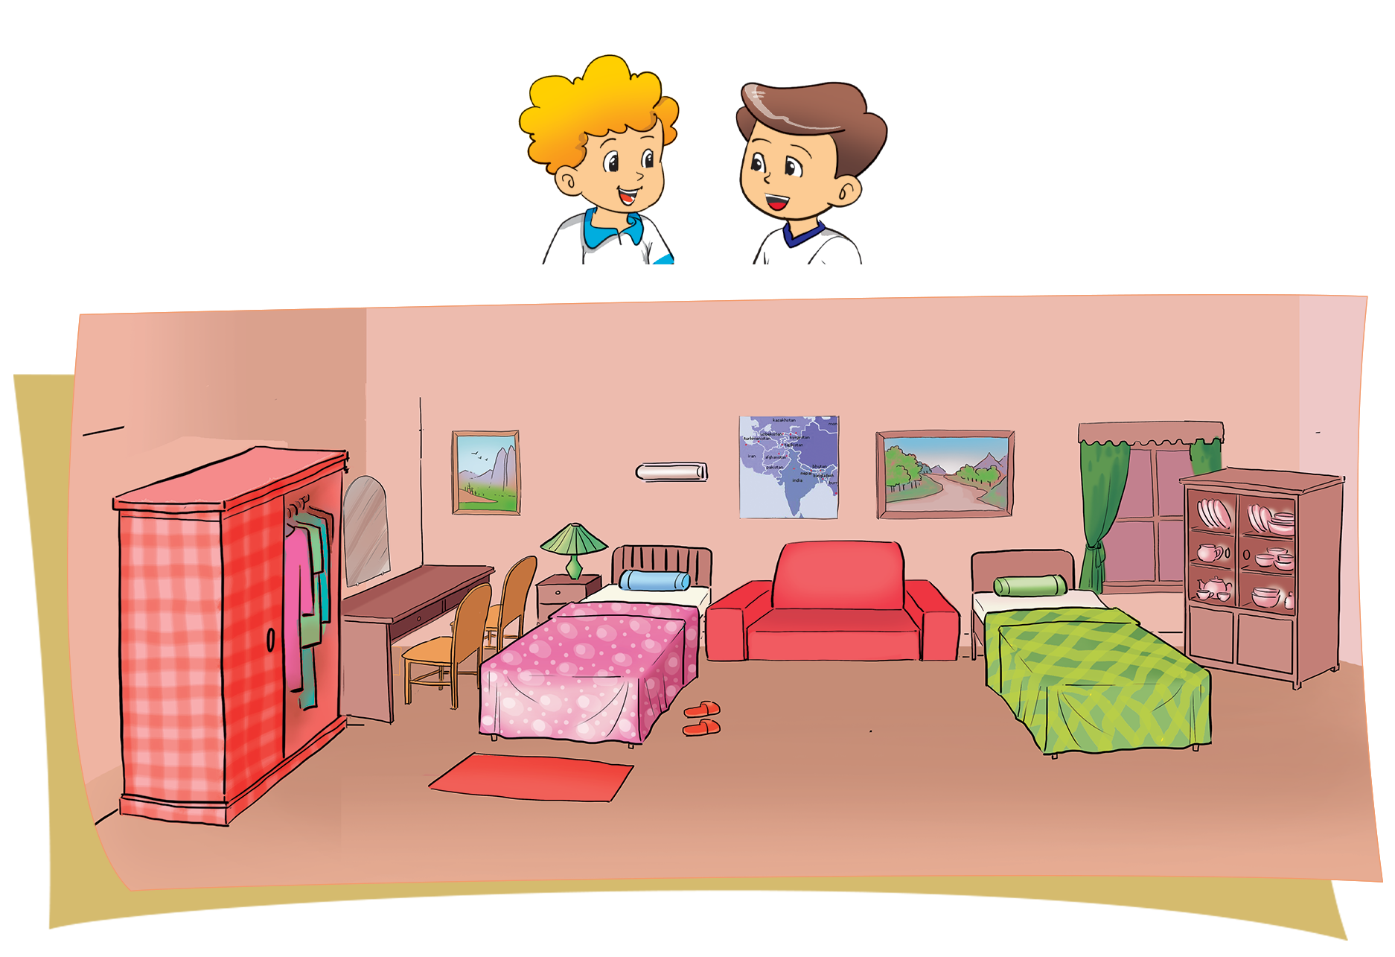

3. Let's talk.
Yes, there are.
Are there any______?
No, there aren’t.

Slide 27















Ms Huyền Phạm
0936.082.789
Notes:
Liên hệ: Ms Huyền Phạm - 0936.082.789 Nếu thầy cô muốn:
- Tham gia Khóa học làm powerpoint chuyên nghiệp
Học Tin học văn phòng từ cơ bản đến nâng cao
Đặt hàng thiết kế, soạn giáo án theo yêu cầu
Sở hữu các bộ giáo án powerpoint môn tiếng anh Mầm non và tiểu học.

Slide 28

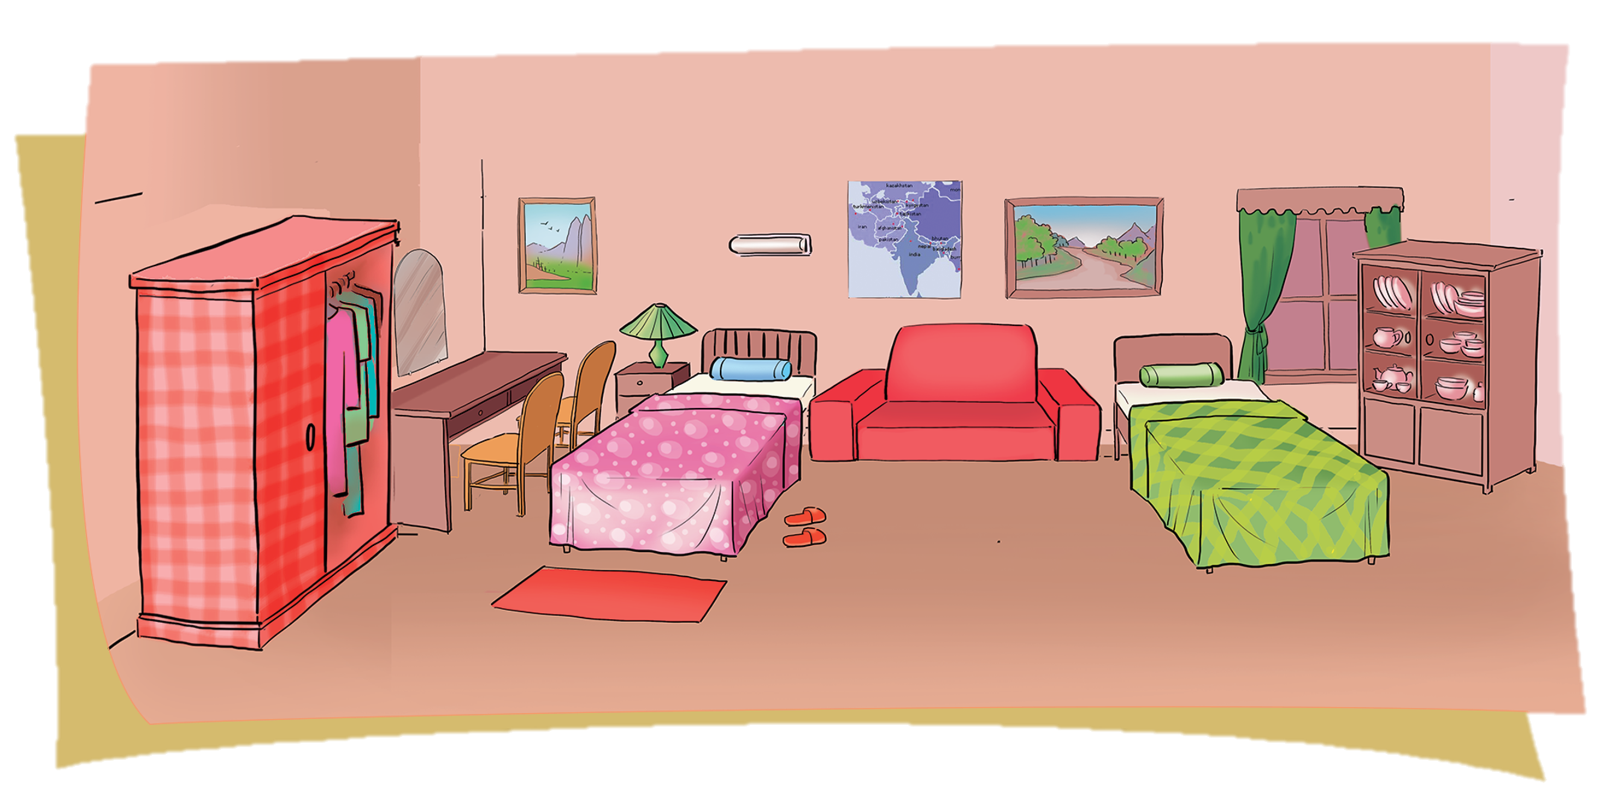



Are there any cupboards?
Ms Huyền Phạm
0936.082.789
Yes, there are.
Yes, there is.
Yes, they are.
Notes:
Liên hệ: Ms Huyền Phạm - 0936.082.789 Nếu thầy cô muốn:
- Tham gia Khóa học làm powerpoint chuyên nghiệp
Học Tin học văn phòng từ cơ bản đến nâng cao
Đặt hàng thiết kế, soạn giáo án theo yêu cầu
Sở hữu các bộ giáo án powerpoint môn tiếng anh Mầm non và tiểu học.

Slide 29

Are there any cupboards in the room?
Ms Huyền Phạm
0936.082.789
Yes, there is.
Yes, there are.
No, there aren’t.
Notes:
Liên hệ: Ms Huyền Phạm - 0936.082.789 Nếu thầy cô muốn:
- Tham gia Khóa học làm powerpoint chuyên nghiệp
Học Tin học văn phòng từ cơ bản đến nâng cao
Đặt hàng thiết kế, soạn giáo án theo yêu cầu
Sở hữu các bộ giáo án powerpoint môn tiếng anh Mầm non và tiểu học.

Slide 30

Are there any beds in the room?
Ms Huyền Phạm
0936.082.789
Yes, they are.
Yes, there are.
Yes, there is.
Notes:
Liên hệ: Ms Huyền Phạm - 0936.082.789 Nếu thầy cô muốn:
- Tham gia Khóa học làm powerpoint chuyên nghiệp
Học Tin học văn phòng từ cơ bản đến nâng cao
Đặt hàng thiết kế, soạn giáo án theo yêu cầu
Sở hữu các bộ giáo án powerpoint môn tiếng anh Mầm non và tiểu học.

Slide 31

Are there any desks in the room?
Ms Huyền Phạm
0936.082.789
Yes, there aren’t.
No, there aren’t.
Yes, there are.
Notes:
Liên hệ: Ms Huyền Phạm - 0936.082.789 Nếu thầy cô muốn:
- Tham gia Khóa học làm powerpoint chuyên nghiệp
Học Tin học văn phòng từ cơ bản đến nâng cao
Đặt hàng thiết kế, soạn giáo án theo yêu cầu
Sở hữu các bộ giáo án powerpoint môn tiếng anh Mầm non và tiểu học.

Slide 32

Are there any fans in the room?
Ms Huyền Phạm
0936.082.789
Yes, there are.
No, there aren’t.
No, there are.
Notes:
Liên hệ: Ms Huyền Phạm - 0936.082.789 Nếu thầy cô muốn:
- Tham gia Khóa học làm powerpoint chuyên nghiệp
Học Tin học văn phòng từ cơ bản đến nâng cao
Đặt hàng thiết kế, soạn giáo án theo yêu cầu
Sở hữu các bộ giáo án powerpoint môn tiếng anh Mầm non và tiểu học.

Slide 33

Are there any posters in the room?
Ms Huyền Phạm
0936.082.789
No, there aren’t.
No, there are.
Yes, there aren’t.
Notes:
Liên hệ: Ms Huyền Phạm - 0936.082.789 Nếu thầy cô muốn:
- Tham gia Khóa học làm powerpoint chuyên nghiệp
Học Tin học văn phòng từ cơ bản đến nâng cao
Đặt hàng thiết kế, soạn giáo án theo yêu cầu
Sở hữu các bộ giáo án powerpoint môn tiếng anh Mầm non và tiểu học.

Slide 34
Are there any dolls in the room?
Ms Huyền Phạm
0936.082.789
Yes, there are.
No, there aren’t.
No, there are.
Notes:
Liên hệ: Ms Huyền Phạm - 0936.082.789 Nếu thầy cô muốn:
- Tham gia Khóa học làm powerpoint chuyên nghiệp
Học Tin học văn phòng từ cơ bản đến nâng cao
Đặt hàng thiết kế, soạn giáo án theo yêu cầu
Sở hữu các bộ giáo án powerpoint môn tiếng anh Mầm non và tiểu học.

Slide 35

Are there any pictures in the room?
Ms Huyền Phạm
0936.082.789
No, there are.
No, there aren’t.
Yes, there are.
Notes:
Liên hệ: Ms Huyền Phạm - 0936.082.789 Nếu thầy cô muốn:
- Tham gia Khóa học làm powerpoint chuyên nghiệp
Học Tin học văn phòng từ cơ bản đến nâng cao
Đặt hàng thiết kế, soạn giáo án theo yêu cầu
Sở hữu các bộ giáo án powerpoint môn tiếng anh Mầm non và tiểu học.

Slide 36
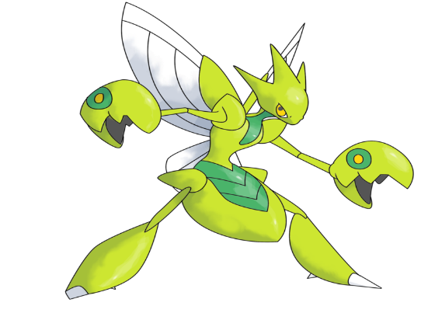
Are there any wardrobes in the room?
Ms Huyền Phạm
0936.082.789
Yes, there are.
Yes, there aren’t.
No, there aren’t.
Notes:
Liên hệ: Ms Huyền Phạm - 0936.082.789 Nếu thầy cô muốn:
- Tham gia Khóa học làm powerpoint chuyên nghiệp
Học Tin học văn phòng từ cơ bản đến nâng cao
Đặt hàng thiết kế, soạn giáo án theo yêu cầu
Sở hữu các bộ giáo án powerpoint môn tiếng anh Mầm non và tiểu học.

Slide 37

______________________ in the room?
Yes, there are.
Ms Huyền Phạm
0936.082.789
Are there any sofa
Are there any sofas
Is there any sofa
Notes:
Liên hệ: Ms Huyền Phạm - 0936.082.789 Nếu thầy cô muốn:
- Tham gia Khóa học làm powerpoint chuyên nghiệp
Học Tin học văn phòng từ cơ bản đến nâng cao
Đặt hàng thiết kế, soạn giáo án theo yêu cầu
Sở hữu các bộ giáo án powerpoint môn tiếng anh Mầm non và tiểu học.

Slide 38

______________________ in the room?
No, there aren’t.
Ms Huyền Phạm
0936.082.789
Are there any kites
Are there any beds
Are there any windows
Notes:
Liên hệ: Ms Huyền Phạm - 0936.082.789 Nếu thầy cô muốn:
- Tham gia Khóa học làm powerpoint chuyên nghiệp
Học Tin học văn phòng từ cơ bản đến nâng cao
Đặt hàng thiết kế, soạn giáo án theo yêu cầu
Sở hữu các bộ giáo án powerpoint môn tiếng anh Mầm non và tiểu học.

Slide 39

WELLDONE!
Ms Huyền Phạm
0936.082.789
Notes:
Liên hệ: Ms Huyền Phạm - 0936.082.789 Nếu thầy cô muốn:
- Tham gia Khóa học làm powerpoint chuyên nghiệp
Học Tin học văn phòng từ cơ bản đến nâng cao
Đặt hàng thiết kế, soạn giáo án theo yêu cầu
Sở hữu các bộ giáo án powerpoint môn tiếng anh Mầm non và tiểu học.

Slide 40
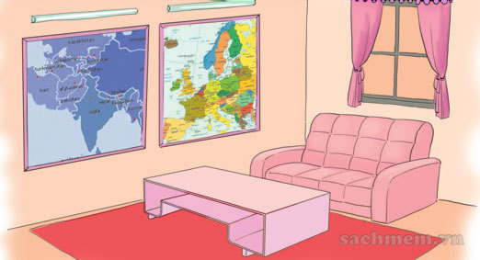
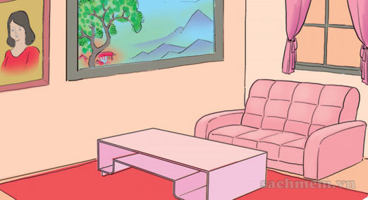

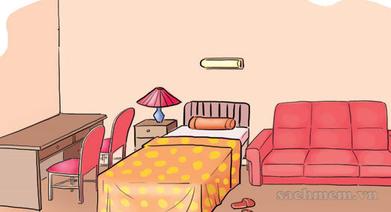
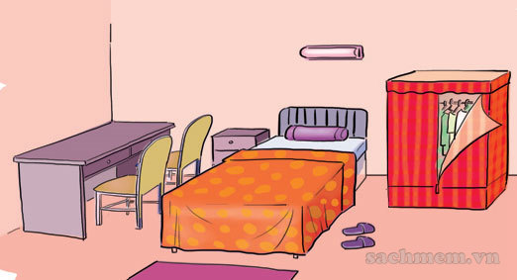
4. Listen and tick
a
b
1
a
b
2

Slide 41
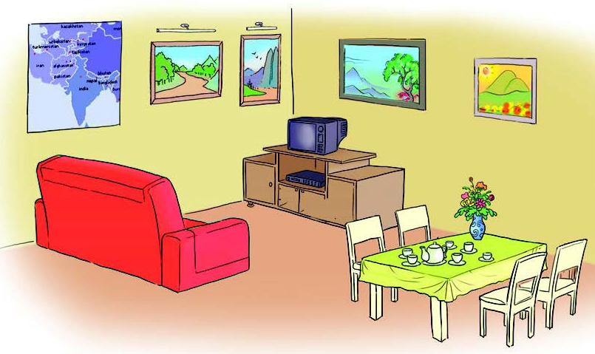
5. Look, read and write
1. This is a living room .
2. There is a TV on the cupboard in the room.
3. There are four pictures and a big map on the wall.
4. There are four chairs near the table.
______________
______________
_____________
________
________

Slide 42
Model sentence
Yes, there are.
Are there any ______?
No, there aren’t.
cupboards
sofas
wardrobes
maps

Slide 43
6. Let's write.
1. Are there any wardrobes in your bedroom?
2. Are there any sofas in your living room?
3. Are there any cupboards in your dining room?
4. Are there any pictures or maps in your bedroom?
Yes, there are.
/No, there aren’t.
Yes, there are.
/No, there aren’t.
Yes, there are.
/No, there aren’t.
Yes, there are.
/No, there aren’t.

Slide 44

2.
Do the homework in WB (SBT)
1.
Review the new words and sentences .
3.
Prepare the new lesson : Unit 14
Lesson 2
Home link

Slide 45

th
Thursday, February 17 2022
Unit 14: Are there any posters in the room?
Lesson 1
1. New words
- sofa : ghế sô pha
- wardrobe : tủ quần áo
- cupboard : tủ cốc, tủ bát
- map : bản đồ
2. Model Sentences
Are there any posters in the room?
-> Yes, there are.
-> No, there aren’t.

Slide 46




